Slide 1
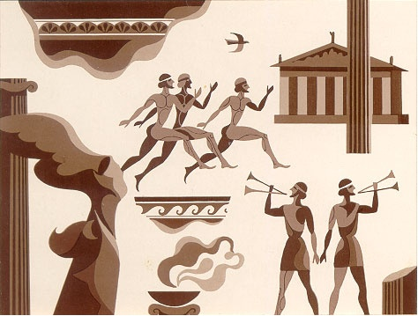
Древнегреческие олимпийские игры

Slide 2
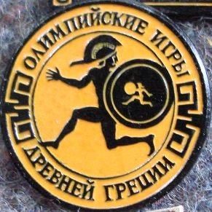
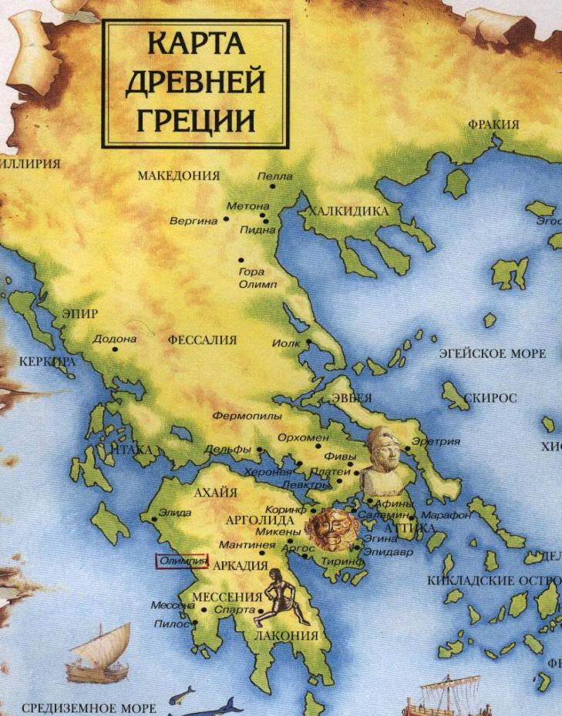
«Все –в Олимпию! Священный мир объявлен, дороги безопасны! Да победят сильнейшие!»
Каждые четыре года в Олимпии- древнем городе Греции , в области Элида на Пелопоннесе проходили олимпийские игры.
Первые игры состоялись в
776 году до н.э.

Slide 3
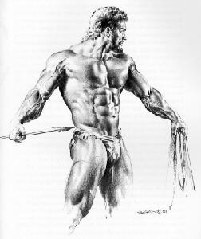
Древние греки создали легенду, о появлении первых Олимпийских игр. По которой Игры основал Геракл.
По просьбе царя Злиды Авгия Геракл согласился очистить в один день все его знаменитые конюшни за десятую часть табуна. Авгий согласился.
Геракл в срок справился со своим
Заданием, изменив русло двух рек,
и направив их течение через конюшни.
Вода быстро смыла грязь.
Но Царь Авгий отказался выполнить своё обещание.
Геракл принял решение отомстить царю Элиды за обман.

Slide 4
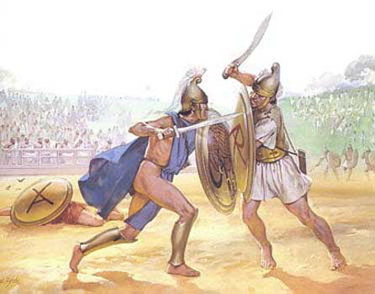
Через несколько лет Геракл вернулся с большим войском в Элиду, победив в битве Авгия.
Собрав своё войско и всю богатую
добычу,Геракл принёс жертвы богам и учредил Олимпийские игры, посвятив их Зевсу.

Slide 5
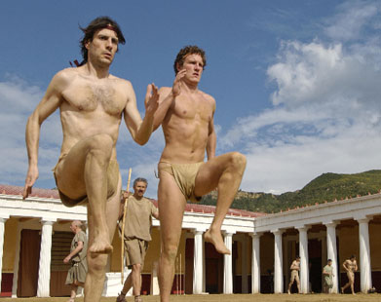
Подготовка к играм
Почти за год до начала игр все участники приступали к тренировкам в своём родном городе.
Затем атлеты сдавали экзамен судьям (элладоникам).
Участвовать в играх могли все свободные греки. Запрещалось участие женщин, лиц негреческого происхождения, рабов. Нарушителей ждала смертная казнь.

Slide 6
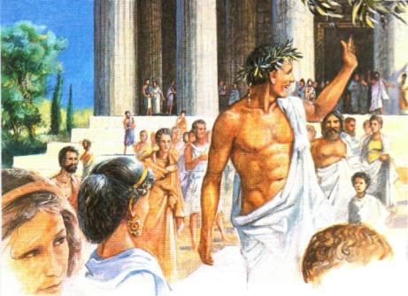
На олимпийские игры приезжали жители не только из самой Греции, но и с побережья Малой Азии, из Сицилии. Игры посвящались богу Зевсу. Все прибывшие в Олимпию считались «гостями Зевса» и находились под его защитой.
Никто не имел права вступить на территорию Олимпии с оружием
В преддверии Олимпиады прекращались все расприи и войны
Строго наказывался человек, обидевший путника, идущего на олимпийский праздник
Греки страшились проклятья, которое насылалось богами на нарушителя олимпийского перемирия
Самым суровым наказанием было отлучение от игр на срок в 1 или 2 Олимпиады

Slide 7
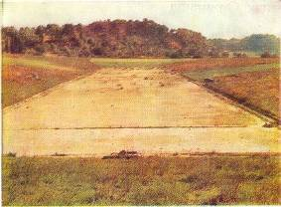

Правила проведения античных игр
На первых играх атлеты
состязались только в беге
на 192,27 м. Эта дистанция
называлась «стадий». От
этого слова произошло и
название «стадион»
Играми руководили «элладоники»,
они были и тренерами, и судьями.
Победителей называли «олимпиониками».
стадион в Олимпии

Slide 8
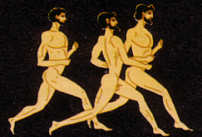
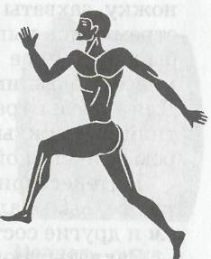
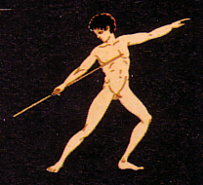
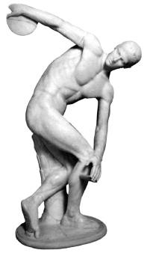
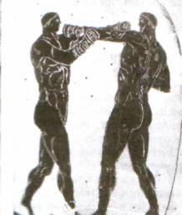
Пятиборье -
это главное состязание:
1. Бег,
2. Прыжки в длину,
3. Метание копья,
4. Метание диска,
5. Борьба.

Slide 9
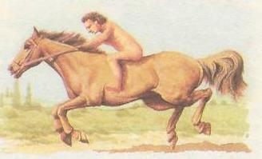
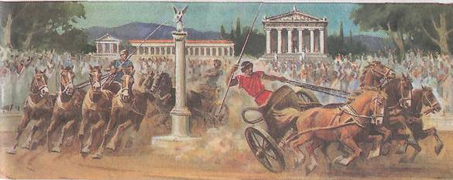
Интерес зрителей на Олимпийских играх вызывали и другие соревнования:
- бокс,
- соревнования на колесницах
- скачки на лошадях

Slide 10
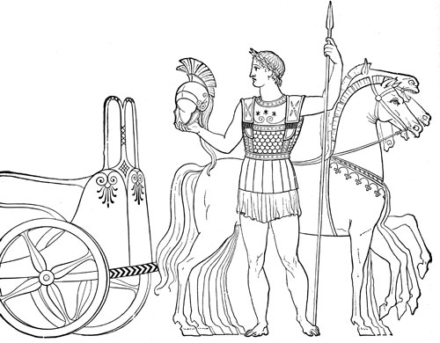
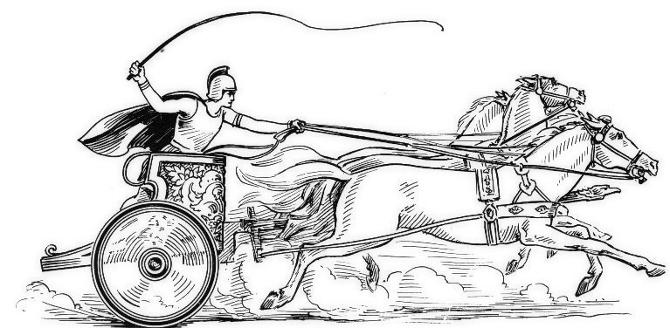
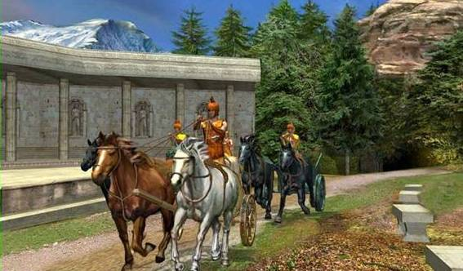

Slide 11
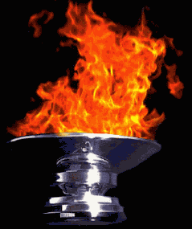
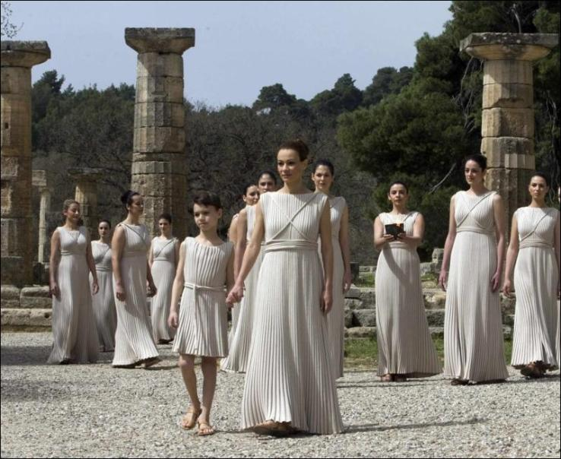
Олимпийский огонь
Зажжение олимпийского огня- главный ритуал на церемонии открытия игр, зажжению предшествует факельная эстафета.
Олимпийский огонь горит непрерывно в течение Игр и гасится на церемонии закрытия.

Slide 12
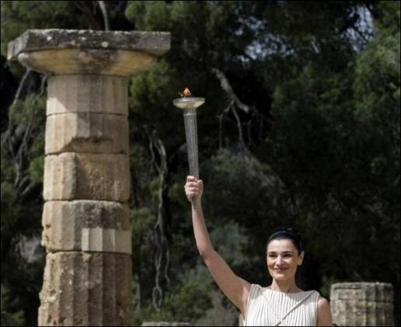
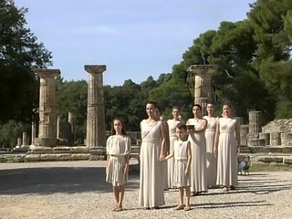

Slide 13
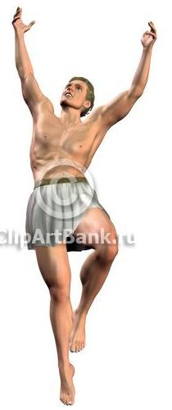
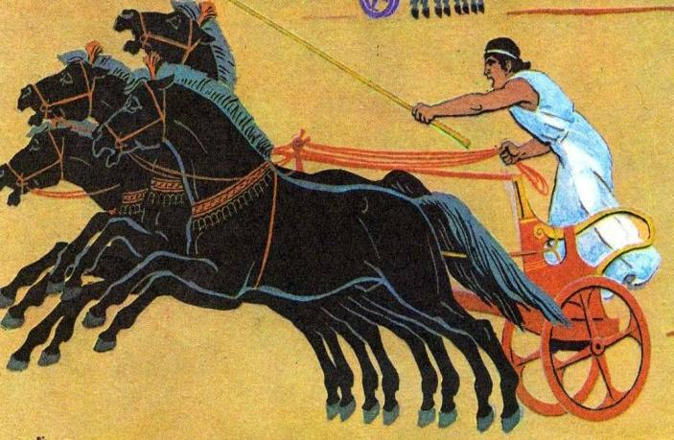
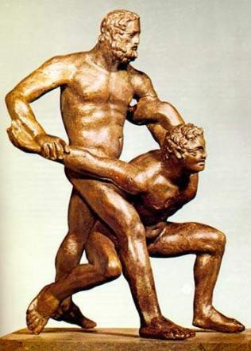
Пять незабываемых дней
Первый день:
жертвоприношение богам,клятва судей, знакомство участников с судьями и друг с другом.
Последующие три дня :
состязания атлетов.
Пятый день:
награждение победителей (олимпиоников) перед храмом Зевса.

Slide 14
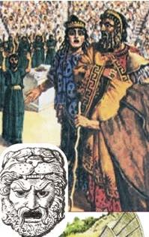
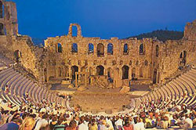
В перерывах между состязаниями выступали поэты, артисты, ораторы и музыканты

Slide 15
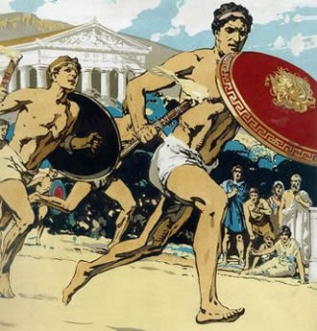
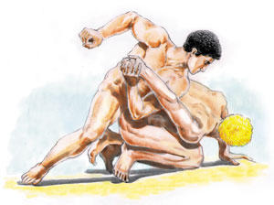
Олимпийский девиз:
«Citius, altius, fortius»
(в переводе с латинского «Быстрее, выше, сильнее» выражает устремления олимпийского движения.

Slide 16
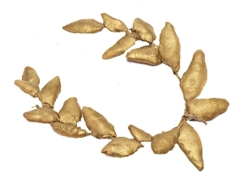
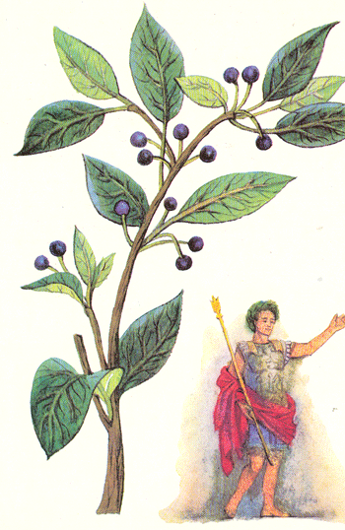
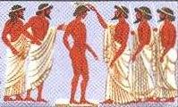
Награды победителям
Главной наградой победителю Олимпийских игр служил венок из оливковых ветвей старого дерева, которое посадил Геракл.
Кроме венка победитель получал пальмовую ветвь.
Имя атлета высекалось на мраморных колоннах, вдоль реки Алфей в Олимпии.

Slide 17
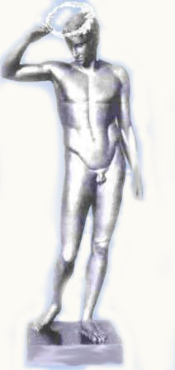
Олимпионик , победивший в состязаниях трижды , получал право на свою статую в Олимпии .
Его одаривали его дорогими подарками, освобождали от налогов, назначали пожизненную пенсию, предоставляли бесплатное место в театре.

Slide 18
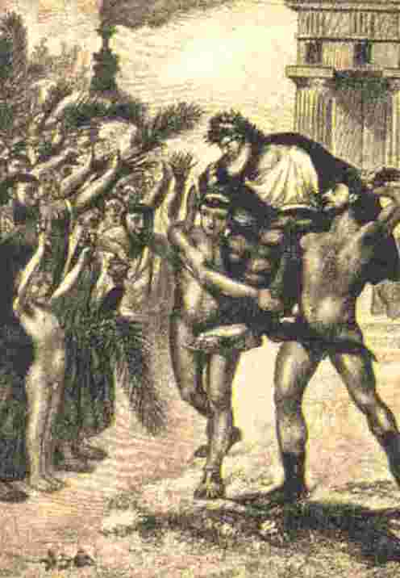
Возвращение победителя к себе на Родину превращалось в подлинно триумфальное шествие.

Slide 19
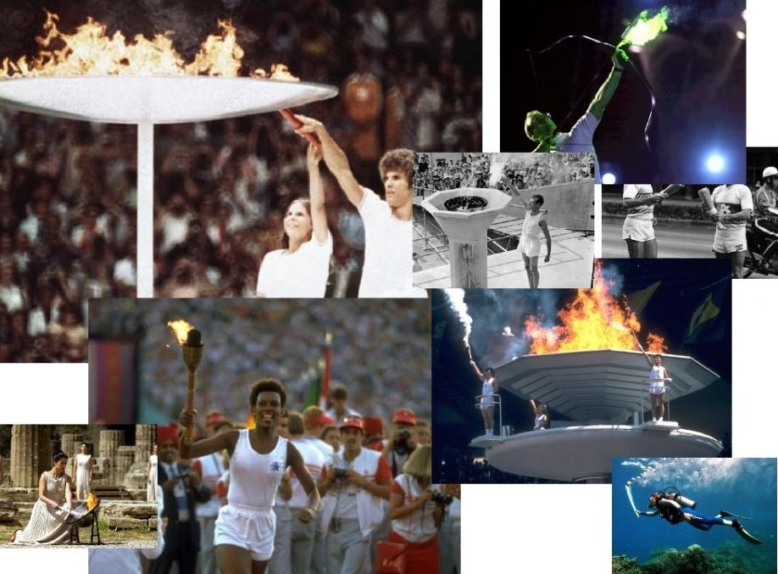
Олимпийские игры и сегодня -
символ силы, мира и справедливости

Slide 20
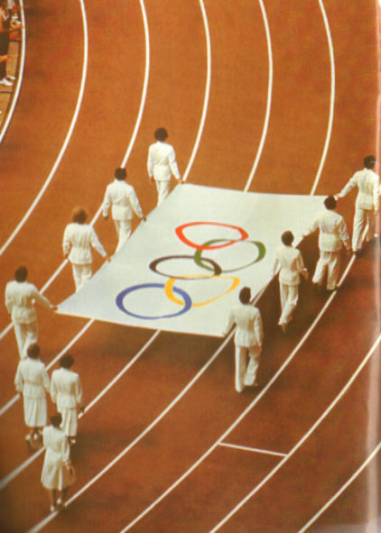

Олимпийская эмблема
Переплетенные кольца символизируют объединенные в Олимпийское движение пять континентов.
ЦВЕТА ОЛИМПИЙСКИХ КОЛЕЦ
Синий | Европа
Черный | Африка
Красный | Америка
Желтый | Азия
Зеленый | Австралия

Slide 21
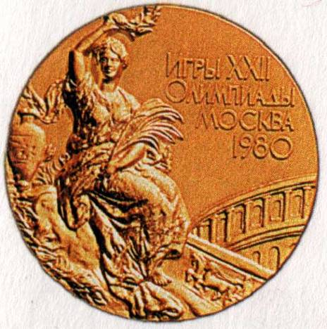
Награды современных Олимпийских игр
К основным Олимпийским
Наградам относятся
олимпийские медали.
На лицевой стороне
медалей с 1928 года
Изображается древнегреческая
богиня Ника с лавровым венком
в руке. На оборотной стороне –
вид спорта, в котором участвовал
спортсмен.

